Slide 1
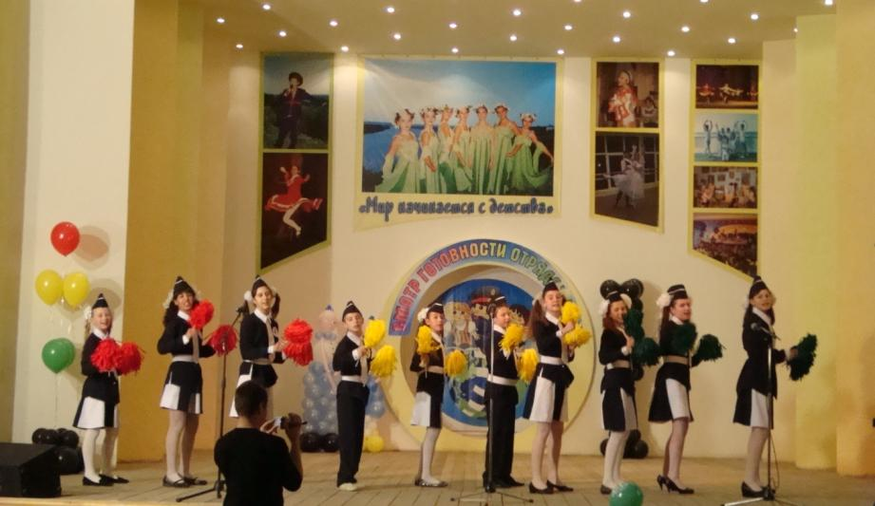
Зональный смотр-конкурс
готовности отрядов ЮИД –
2 место

